Slide 1
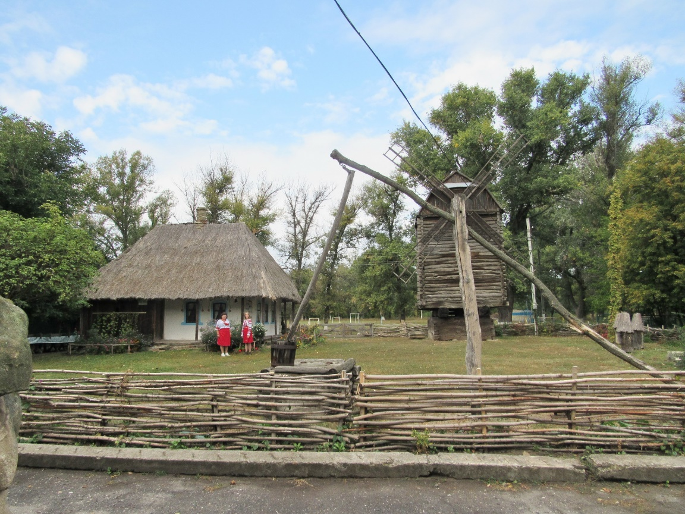
Міністерство освіти та науки України
Донецька обласна держадміністрація
Відділ освіти Черкаської селищної ради
Черкаська ЗОШ I-II ст.
«Короткий екскурсійний маршрут із елементами дослідження»
Екскурсія до скансену в с. Прелесне Черкаської ТГ Донецької області
Робота учениці 8 класу Черкаської ЗОШ I-II ст. відділу освіти Черкаської селищної ради
Падалки Поліни Сергіївни
2021

Slide 2
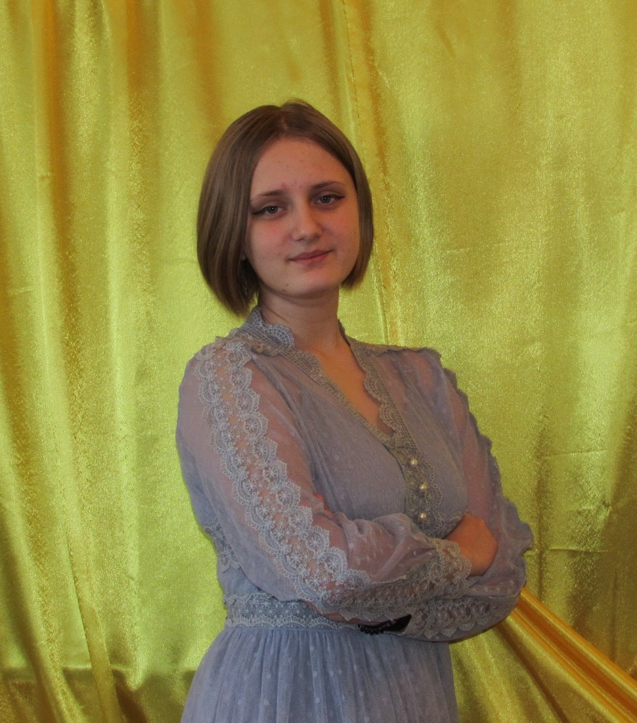
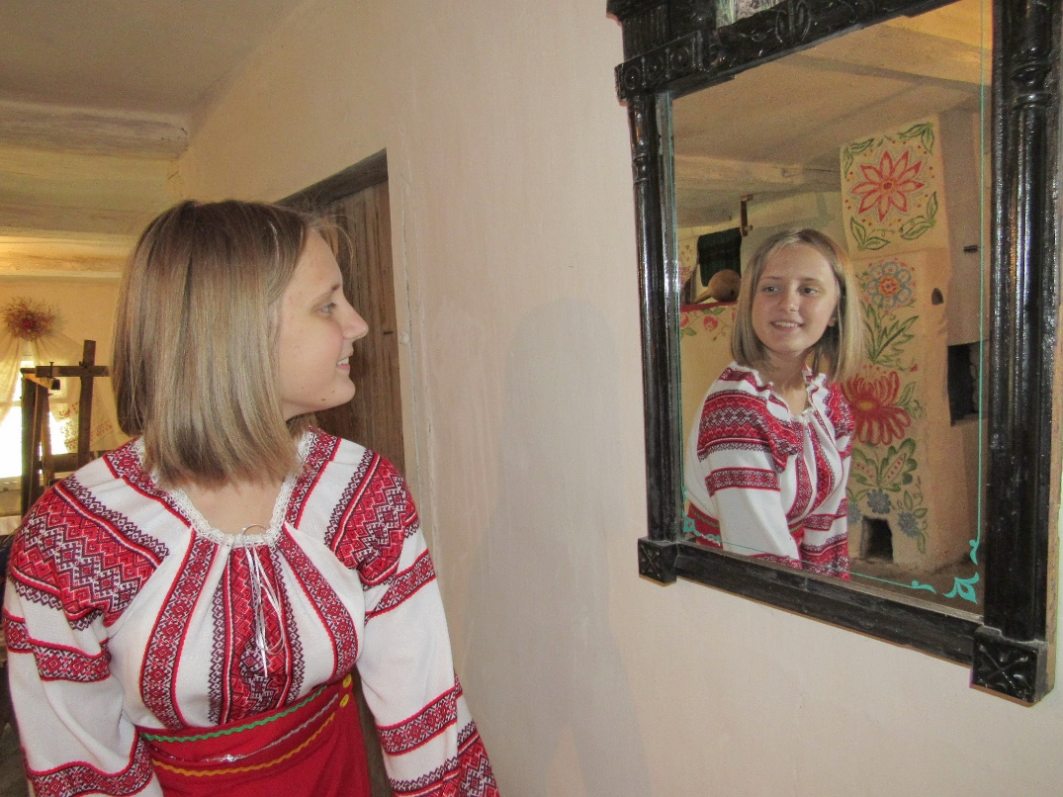
Падалка Поліна Сергіївна, учениця 8 класу Черкаської ЗОШ I-II ст. Черкаської селищної ради Слов’янського району Донецької області, вихованка гуртка «Історичне краєзнавство» Донецького ОЦТК

Slide 3
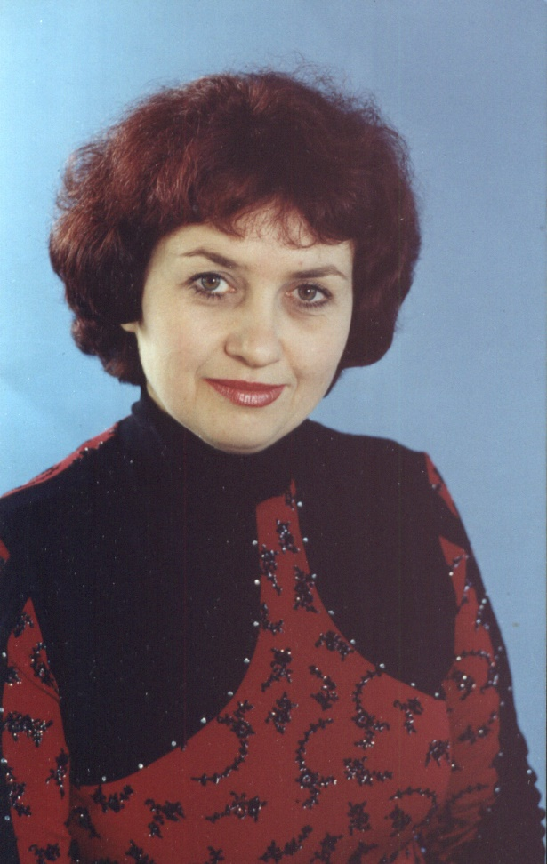
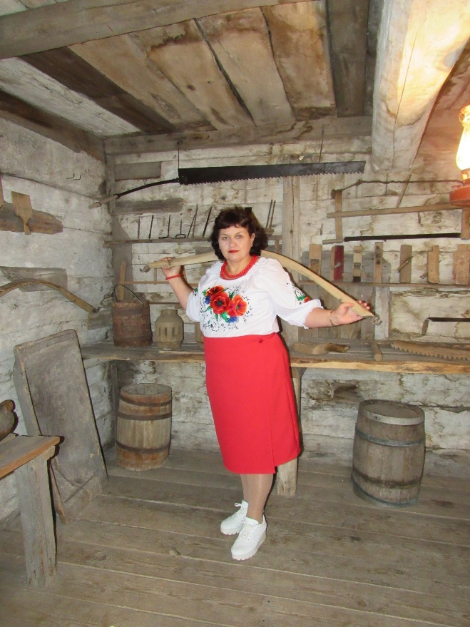
Соколова Ганна Іванівна,
вчитель суспільних дисциплін
Черкаської ЗОШ I-II ст.
Черкаської селищної ради Слов’янського району Донецької області, керівник гуртка «Історичне краєзнавство» Донецького ОЦТК

Slide 4
Мета роботи: здійснити екскурсію до скансену—музею просто неба в с. Прелесне Черкаської ТГ Донецької області та виявити рекреаційні послуги, які можуть зацікавити туристів.
Для вирішення даної проблеми було поставлено наступні завдання:
Здійснили експедицію до музею просто неба в с. Прелесне та ознайомилися з екскурсійними об'єктами;
Дослідили доступні для нас джерела та літературу по скансенам в Україні ;
Проаналізувати літературу, матеріали екскурсії та зробили висновки про рекреаційні можливості Донецького регіону в плані розвитку активного відпочинку; звернули увагу на недосить досліджену тематику—хутірський живопис.

Slide 5
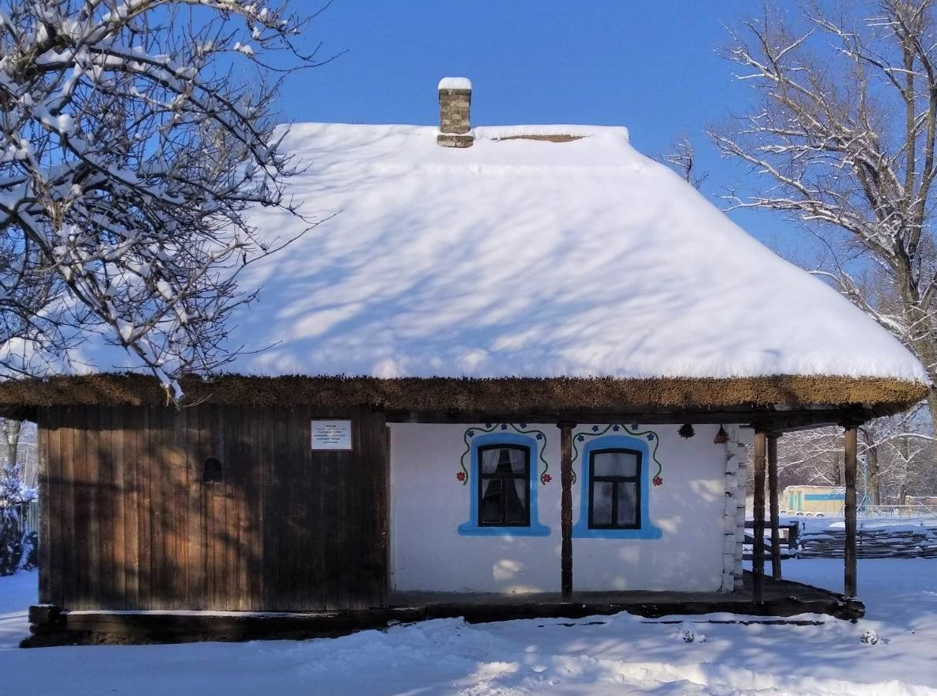
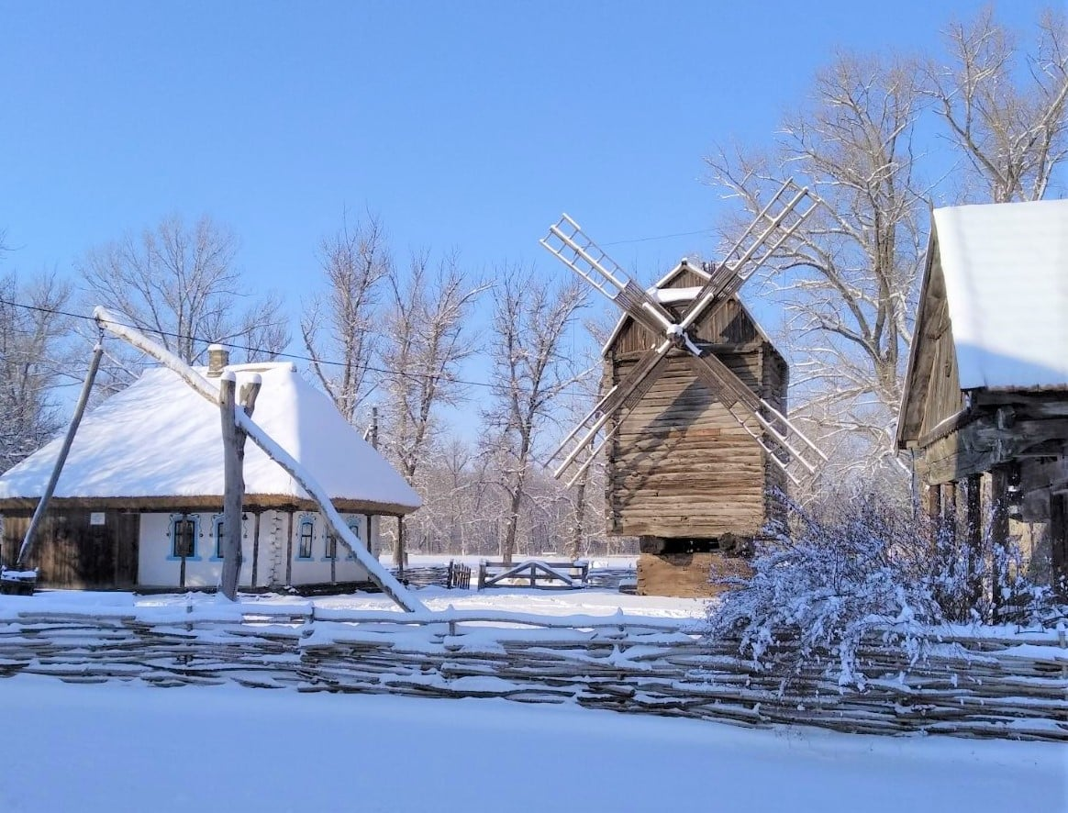
Об'єктом дослідження став скансен—музей просто неба в с. Прелесне на території Черкаської ТГ Донецької області, який є відділом Донецького художнього музею
Предмет дослідження: рекреаційні послуги, які може надати даний музей просто неба під час екскурсій.

Slide 6
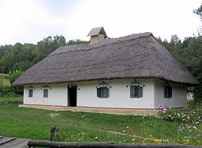
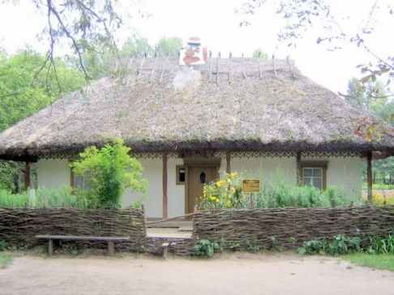
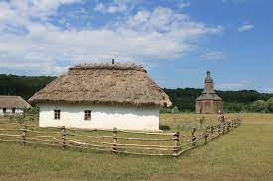
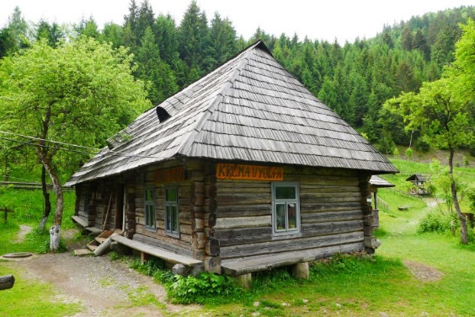
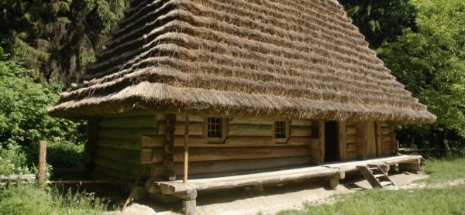
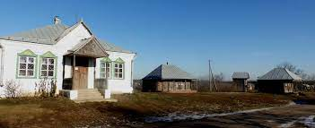
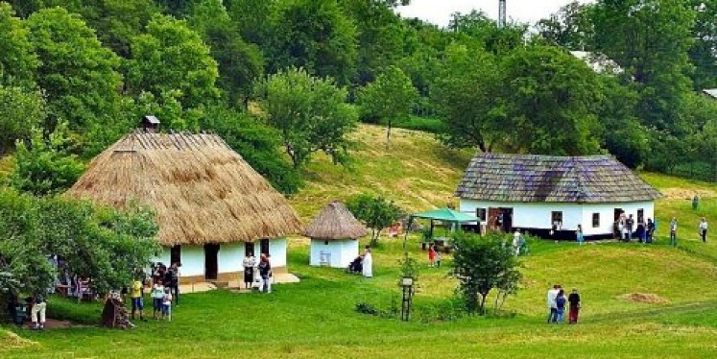
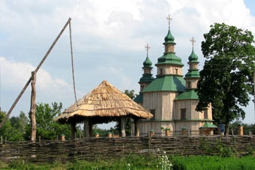
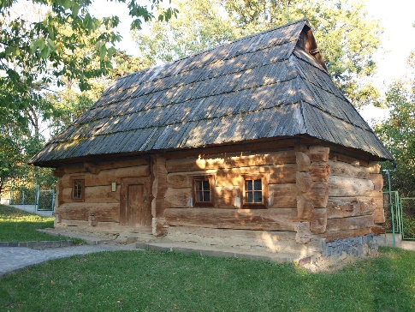
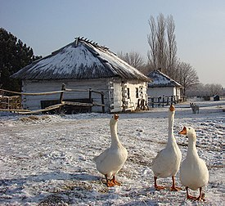
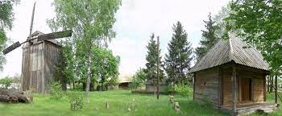
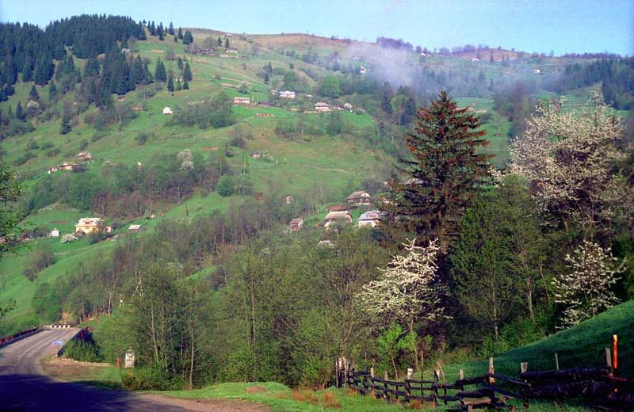
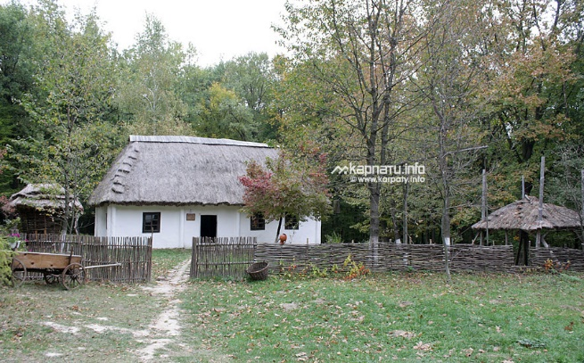
Діючі Скансени в сучасній Україні

Slide 7
Найбільші скансени в сучасній Україні
Національний музей народної архітектури та побуту України (село Пирогів, Київська обл.)
Музей народної архітектури і побуту імені Климентія Шептицького (Львів)
Музей народної архітектури та побуту Середньої Наддніпрянщини (Переяслав, Київська обл.)
Закарпатський музей народної архітектури та побуту (Ужгород)
Музей народної архітектури та побуту Прикарпаття (село Крилос, Івано-Франківська обл.)
Чернівецький обласний державний музей народної архітектури та побуту
Музей історії сільського господарства Волині (село Рокині поблизу Луцька)
Музей народної архітектури, побуту та дитячої творчості в селі Прелесне (Донецька обл.)
Етнографічно-туристський комплекс «Козацький хутір» (село Стецівка, Черкаська обл.)
Музей архітектури і побуту «Старе село» (село Колочава, Закарпатська обл.)
Етнографічний музей «Українська Слобода» (село Писарівка, Харківська обл.)
Музей народної архітектури і побуту Державного історико-культурного заповідника «Посулля» (село Пустовійтівка, Сумська обл.)
Сарненський історико-етнографічний музей (філія Рівненського краєзнавчого музею, Рівненська обл.)
Музей гуцульської культури просто неба НПП «Гуцульщина» (Косів, Івано-Франківська обл.)^{[1]}

Slide 8
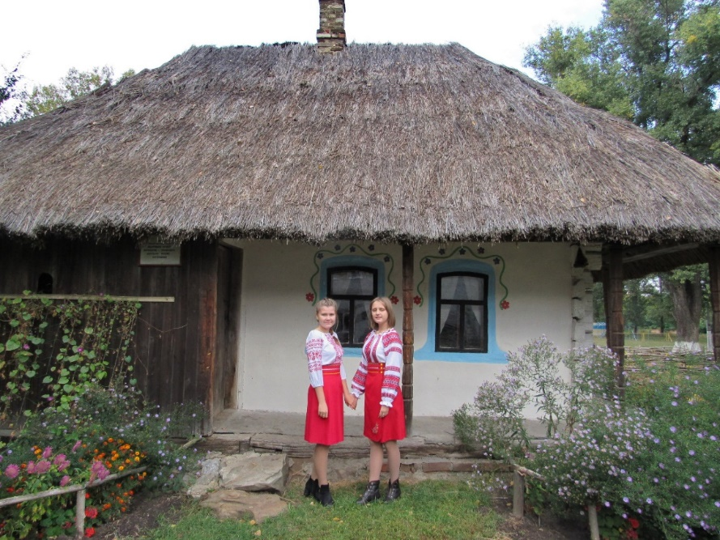
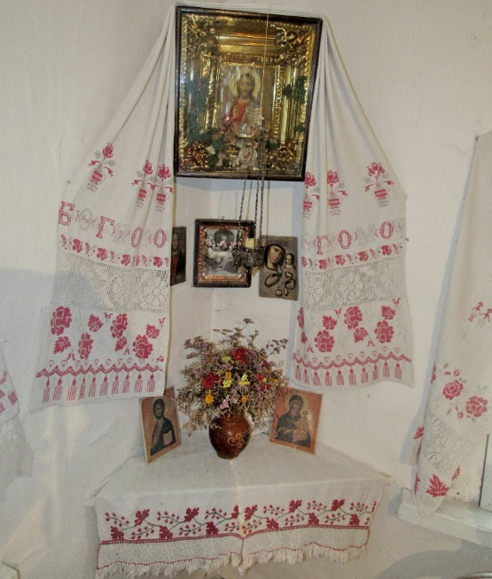
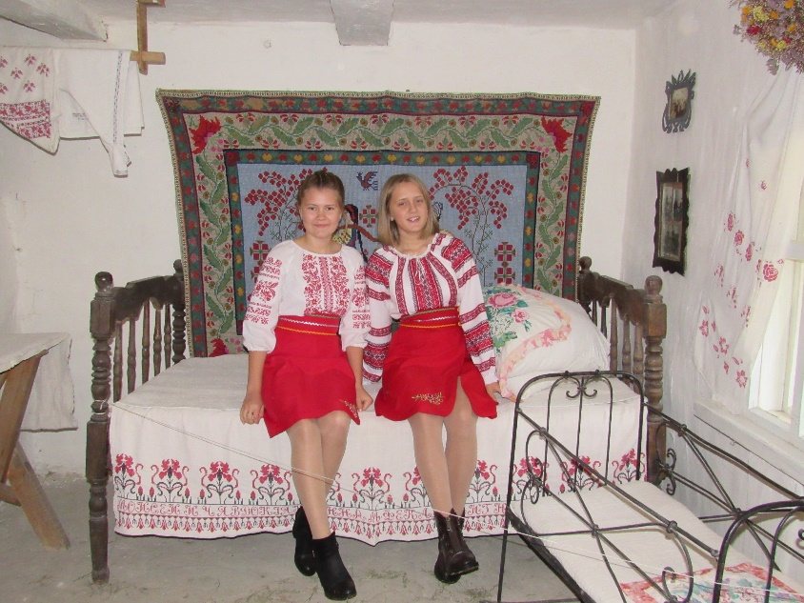
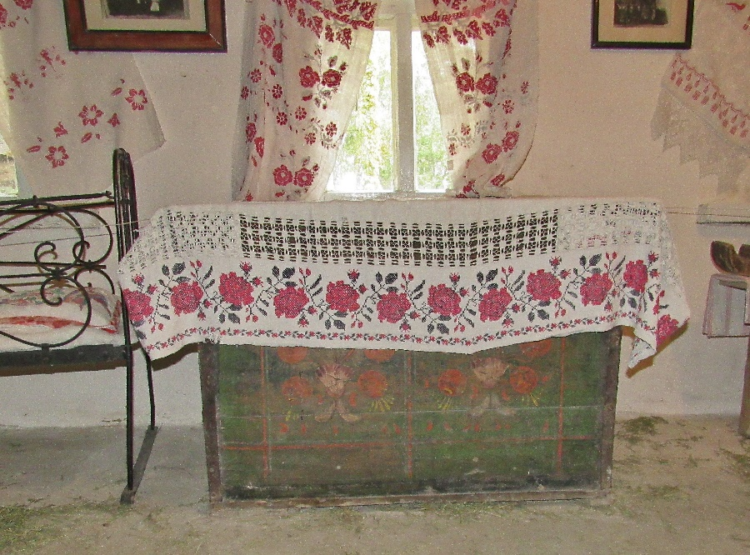
Дана хата є однокамерна споруда, тобто будинок з однієї кімнати. Хата дерев'яна, обмазана місцевою коричневою глиною і побілена крейдою, зверху вкрита очеретом. Умовно хату можна поділити на дві частини: робочу та чисту. В чистій частині спали, зберігали речі в скринях, здійснювали релігійні обряди перед покуттю. На вікнах обереги—рушники.

Slide 9
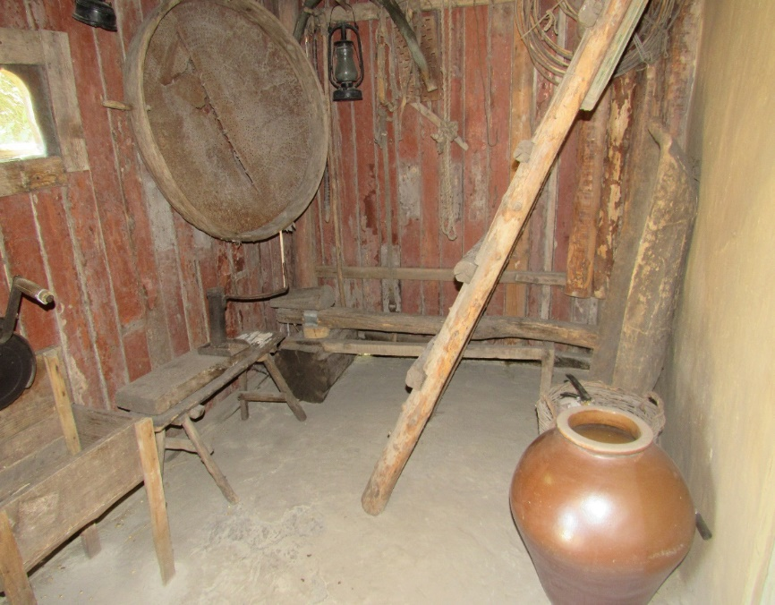
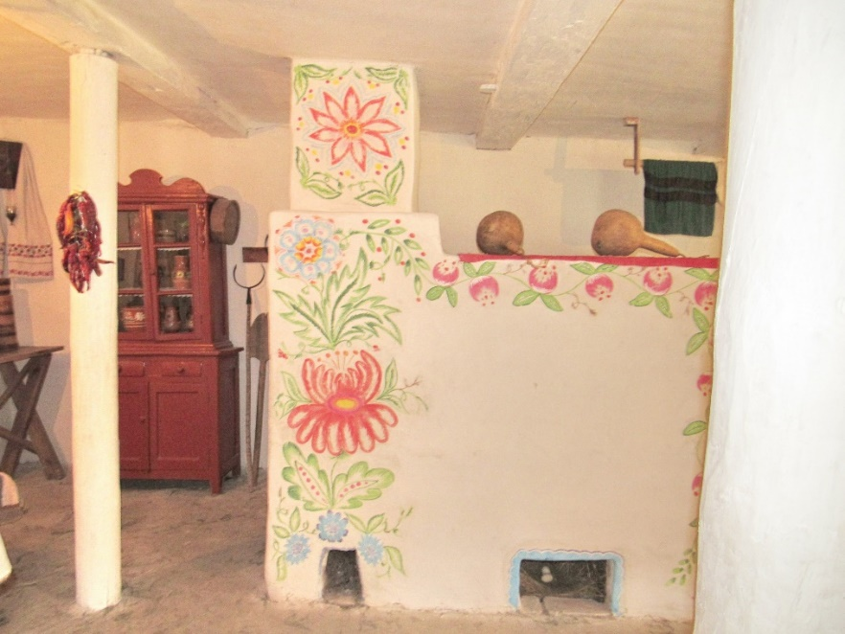
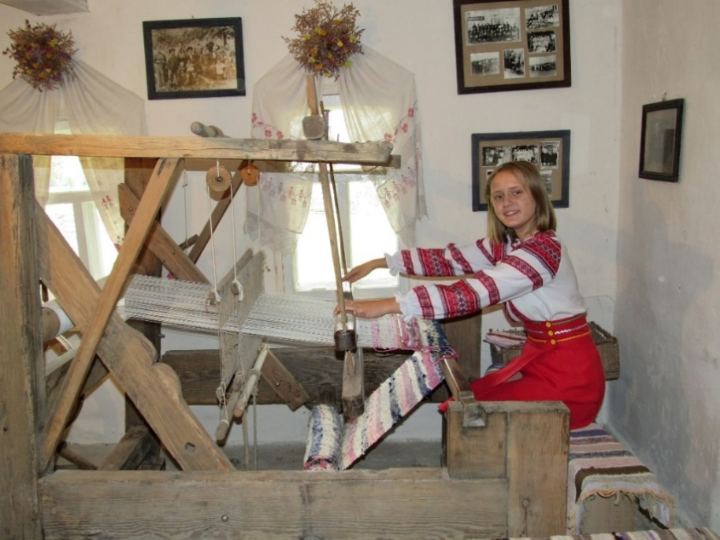
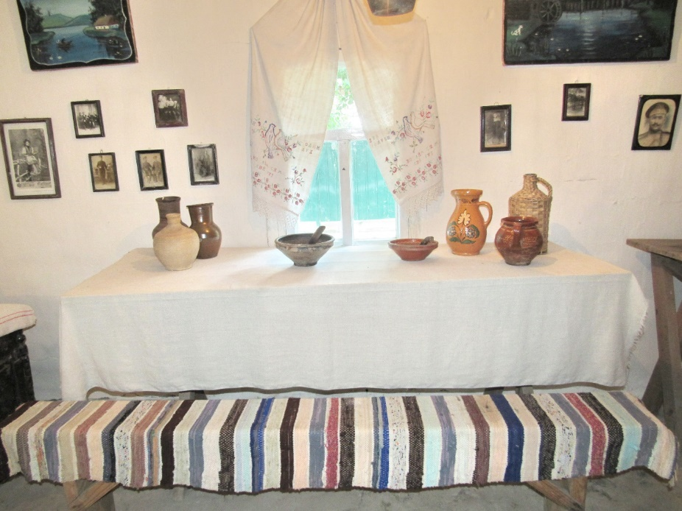
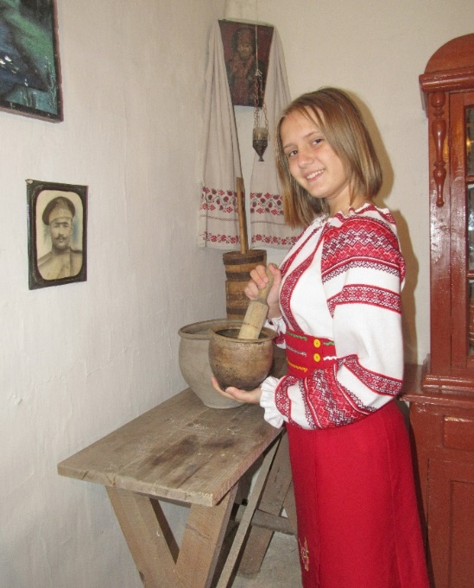
Вхід у хату починався з невеликих сіней, через які потрапляли в робочу частину. Там була велика піч, мисник, стіл, лави. По мірі потреби до хати заносили необхідні інструменти, наприклад, ткацький верстат взимку.

Slide 10
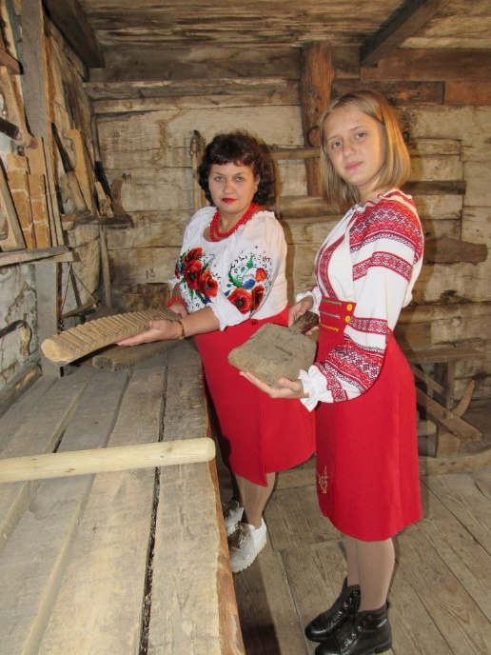
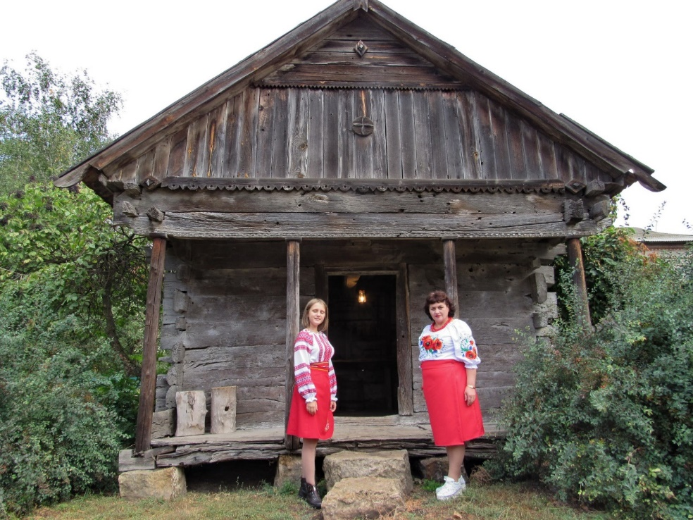
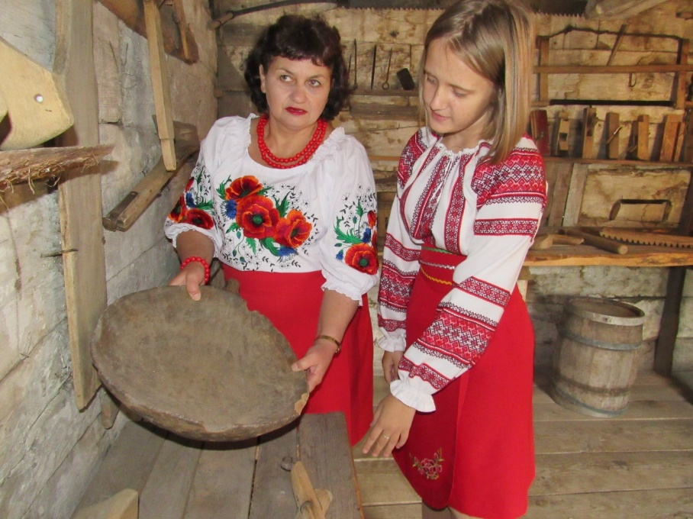
На подвір'ї є велика клуня для зберігання зерна, інструментів та необхідних речей у селянському господарстві. Зроблена вона із обтесаних колод, вкрита дерев'яним дахом

Slide 11
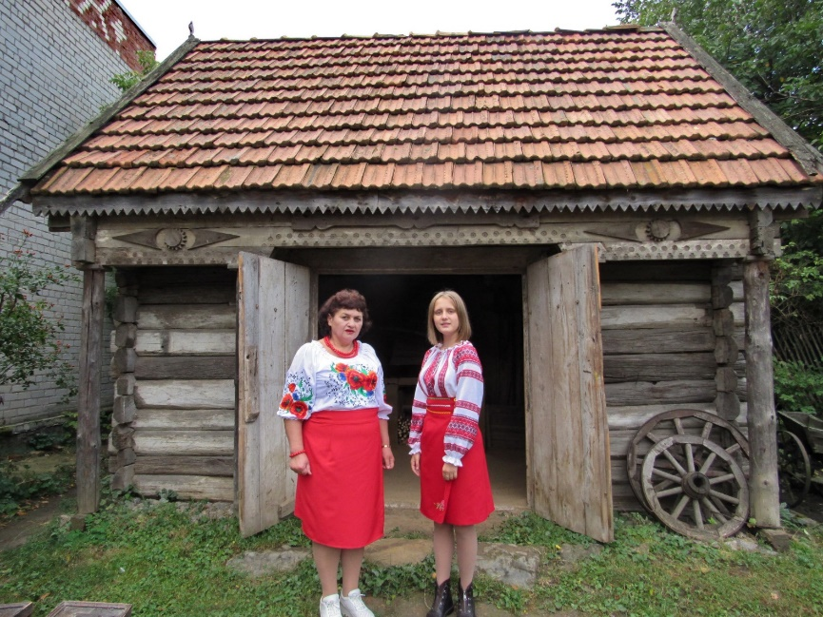
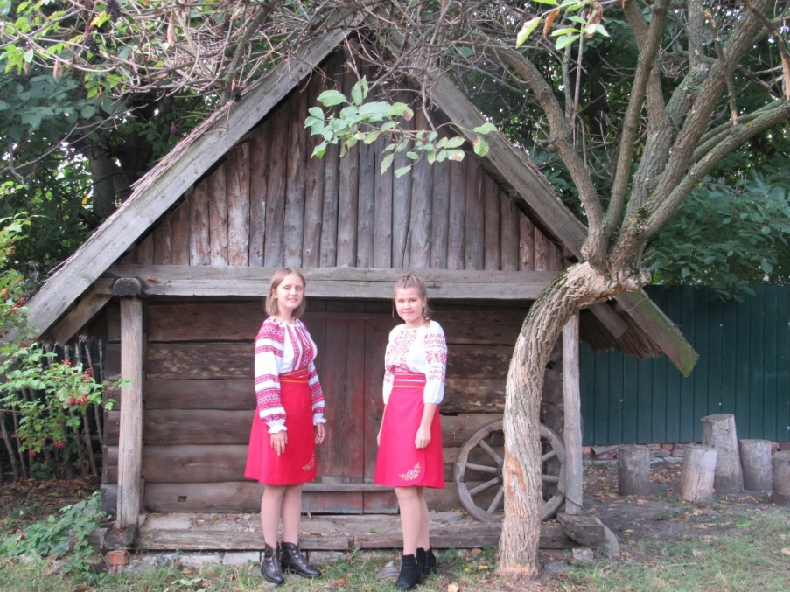
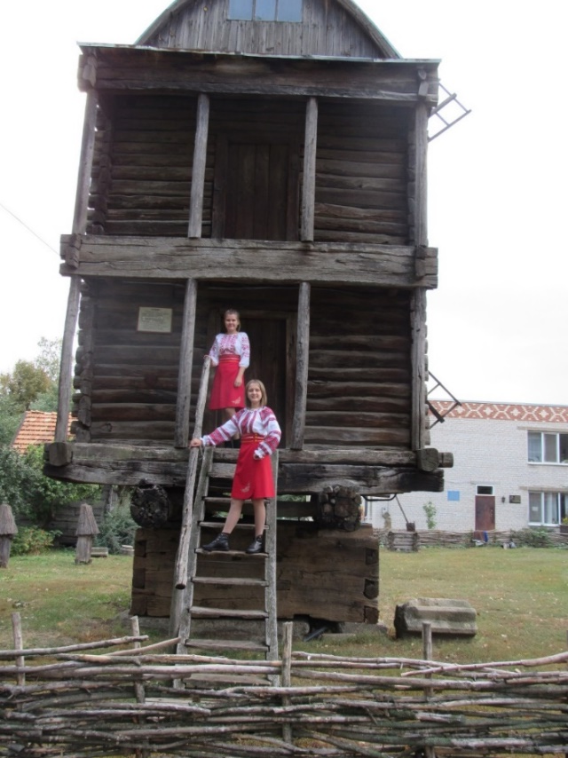
Будинок кузні, теж, зроблено з дерева. У кузні немає стелі, вона стоїть на землі. Такі перестороги—заходи пожежної безпеки. Сьогодні кузня в робочому стані: є повний набір пристроїв та інструментів для коваля: горно, ковадло, діжі для охолодження заготовок та готових виробів, різноманітні інструменти та вироби місцевих ковалів. У вітряку є повний набір необхідних пристроїв для виробництва борошна. Там зберігається різний сільськогосподарський реманент. Схожою спорудою на клуню є пташник. Він менший за розмірами, але обов'язковий у селянському дворі.

Slide 12
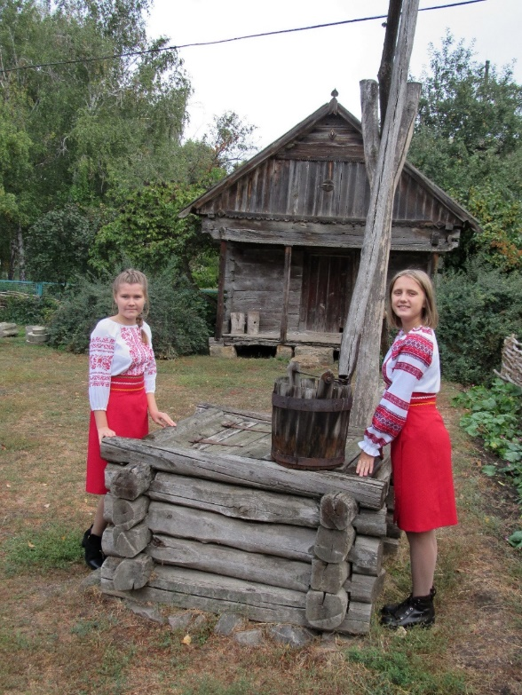
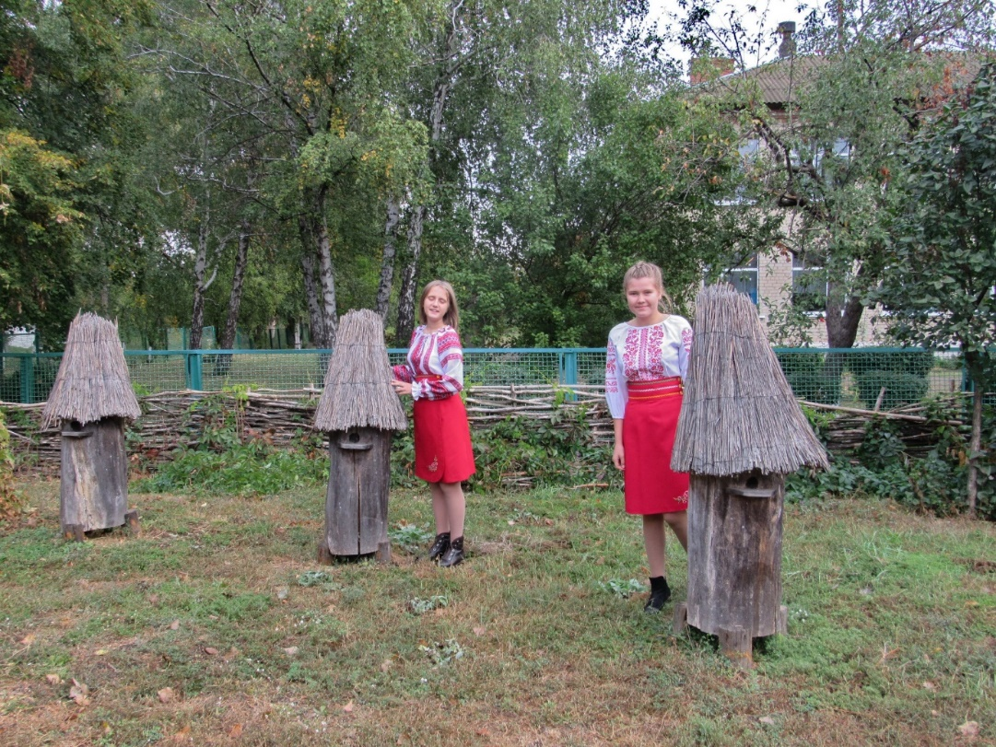
На подвір'ї просто неба зберігаються плуги, борони, сіялки, є колодязь-журавель з дерев'яним відром, яке скріплене залізними кованими ободами та пасіка. Останні два об'єкта—муляжі.

Slide 13
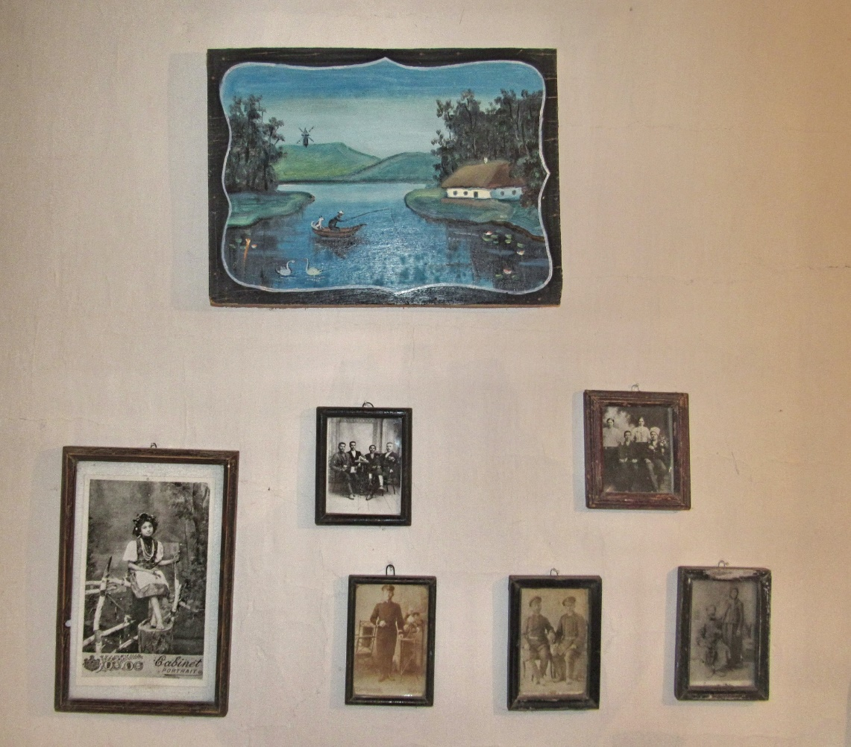
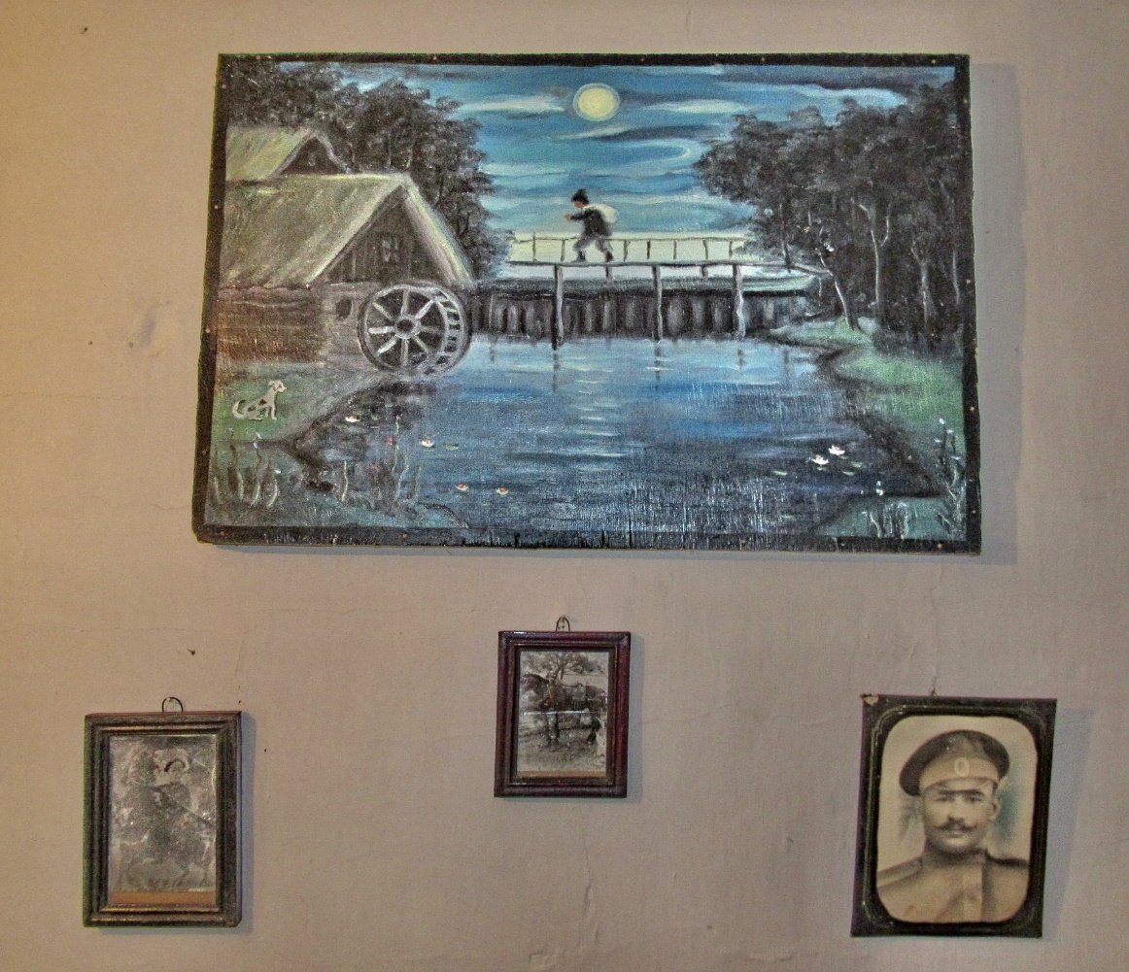
Картини, які висять в хаті, виконані олійними фарбами. Дані картини відображають загальні уявлення селян про світ навколо і всесвіт в цілому. На першій картині, яка висить в будинку, видно селянську білу хату, річку. Цей пейзаж схожий на краєвиди біля навколишніх сіл. На другій картині зображено місячну ніч, річку, підвісний місток, водяне колесо. Пейзаж є досить загальною тематикою народних картин. В народному малярстві кожен елемент краєвиду виступає як символ.

Slide 14
Висновки:
1.Проаналізувавши доступну літературу, встановили, що дослідження української народної архітектури ведеться з к. ХІХ ст., досить активно у ХХ— на початку XXI ст.;
2.Провівши експедиційну розвідку по селам Прелесне, Черкаське, Троїцьке встановили, що і сьогодні в селах багато будинків, що мають елементи слобожанського житло будування; збереглися хати слобожанського типу, дещо модернізовані, де живуть люди і зараз;
3.Здійснивши етнографічну експедицію у скансен—музей народної архітектури побуту та дитячої творчості просто неба села Прелесне встановили які є об'єкти, цікаві для екскурсій;
4.Отримавши консультацію від співробітника музею просто неба с. Прелесне Тішиної Ірини Олександрівни, встановили які були особливості забудови, призначення, інтер’єру, обрядів, художнього оздоблення об'єктів народної архітектури у конкретному регіоні—південний –захід Слобожанщини;
5. Дослідивши будівництво хати та інших архітектурних споруд, інтер'єр, спосіб життя та праці в таких помешканнях, заняття мешканців встановили, що слобожанська архітектура була функціональною, тісно пов’язана з навколишнім світом, який багато в чому визначав діяльність людей та особливості життя в регіоні і цим скансен цікавий для відвідувачів.

Slide 15
Список використаних джерел та літератури
1.Величко В. В. Організація рекреаційних послуг. Навчальний посібник.—Харків: Харківський національний університет міського господарства ім. О. М. Бекетова, — 2013.—202 с.
https://tourlib.net/books_ukr/velychko9-3.htm
2.Гребінь І. Житло в духовному світі селянина // Українська минувшина ілюстрований етнографічний довідник.—К.: Либідь, 1994.- с.27-323 3.Данилюк А.Г. Українська хата.—К.: Наукова думка, 1991.— с.109.
4. Космічна Т. Поселення, житло, забудова// Українська минувшина ілюстрований етнографічний довідник.—К.: Либідь, 1994. – с.8-26
5.Поливайло-Марченко Т. Народне малярство українців
6.Музей просто неба https://uk.wikipedia.org/wiki/%D0%9C%D1%83%D0%B7%D0%B5%D0%B9_%D0%BF%D1%80%D0%BE%D1%81%D1%82%D0%BE_%D0%BD%D0%B5%D0%B1%D0%B0 https://honchar.org.ua/p/narodne-malyarstvo-ukrajintsiv/
7.Тішина І. О., 1960 р. н. с. Прелесне Слов’янського району Донецької області, бесіда тривала 2 години, запис зроблено 29. 09. 2020
.

